Slide 1
ESCUELA NORMAL DE EDUCACIÓN PREESCOLAR
CICLO 2020-2021
Curso: Observación y análisis de prácticas y contextos escolares
Nombre: Fabiola Denisse Escobedo García
Número de lista #5
Maestra: María Efigenia Maury Arredondo
Diario de observación:
Competencia del curso a desarrollar:
Utiliza los recursos metodológicos y técnicos de la investigación para explicar, comprender situaciones educativas y mejorar su docencia.
Orienta su actuación profesional con sentido ético-valoral y asume los diversos principios y reglas que aseguran una mejor convivencia institucional y social, en beneficio de los alumnos y de la comunidad escolar.
Saltillo, Coahuila Marzo, 2021

Slide 2
Forma básica de enseñar 9: Construir una operación.
Hans Aebli.

Slide 3
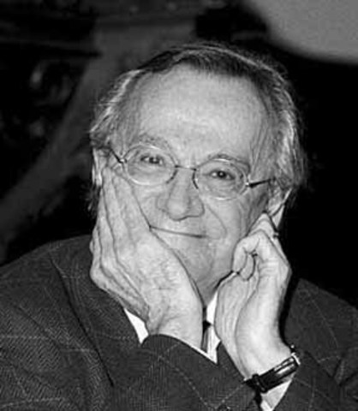
Hans Aebli nacido en Burgdorf fue un teórico e investigador suizo en el ámbito de la psicología evolutiva aplicada a la didáctica.
Fue docente de psicología, didáctica y pedagogía en el Seminario Superior del Cantón de Zúrich entre los años 1950-1955 y 1957-1962.

Slide 4
Construir una operación:
Hans Aebli plantea que los procesos de aprendizaje que se inducen y se dirigen durante la clase están destinados por regla general, esta facilitará al alumno las nuevas posibilidades de pensar, sentir y valorar, es decir actuar y vivenciar.
La intención del autor es reconsiderar el problema de la construcción y poner de manifiesto con cierta profundidad, como se puede motivar al alumno a abordar por propia iniciativa procesos de construcción y llevarlos a cabo.
Se considera que el aspecto dinámico del proceso de construcción es liberar las energías que estimulan al alumno para buscar e investigar y que hacen que se cree él mismo una nueva forma de actuar o de pensar, por propio impulso.

Slide 5
TABLE OF CONTENTS
01
02
03
MARS
MERCURY
JUPITER
Here you could describe the topic of the section
Here you could describe the topic of the section
Here you could describe the topic of the section

Slide 6
INTRODUCTION
Mercury is the closest planet to the Sun and the smallest one in the Solar System—it’s only a bit larger than the Moon. It was named after a Roman god

